Slide 1

この単元の目標
プレイヤーの弾を 発射できるようにする

Slide 2


13 弾の管理と発射
[ショットクラスとマネージャクラス]
弾の管理は基本的に1年生の頃と同じ考え方で問題ない。
私の指示通りに動きなさい。
了解です、ボス！！
マネージャー
弾
あとはこれをクラス化してあげるだけでよいが、 一部変更があるので工夫も必要に・・・。

Slide 3


基本的な作成方法は同じであるので、ひとまずショットクラスと マネージャクラスは用意しておくとよい。
私が指示を出します。 弾1、行け!
ショット マネージャ
指示があるまで 待ってます。
はい、 突撃します。
弾1
弾2

Slide 4
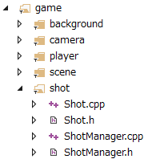
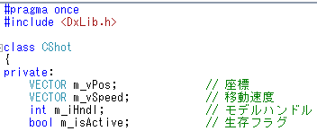
[弾１つ分のクラス作成]
①必要な分のcppとヘッダーを 作成する。
②ショットクラスを作成する。 最低限左のようなメンバ 変数があればよい。 継承を利用していると なお良い！！

Slide 5
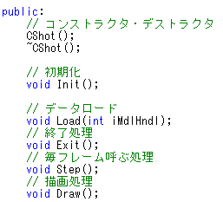
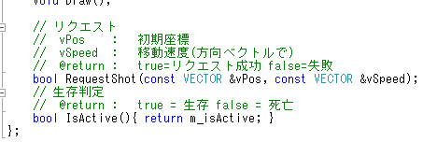
③初期化や更新、描画など必要なものを用意する。
今回の弾モデルは複製を 行う予定。 オリジナルハンドルを引数で 受け取る。
④弾の発射に必要そうなメソッドを用意する。

Slide 6
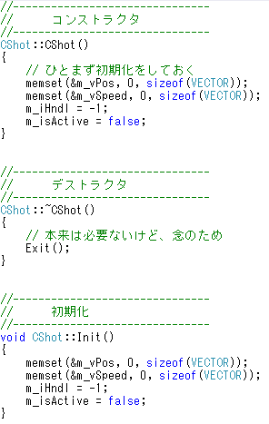
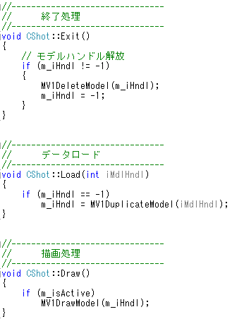
⑤定番となるメソッドの中身を記述していく。
描画はフラグがオンの時だけ
最初は弾のフラグをオフにしておこう！

Slide 7
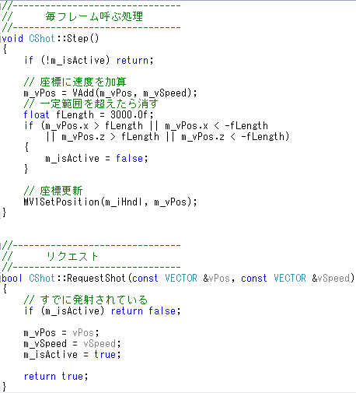
⑥外部からリクエストされてから動けるような作りにする。
今回は高さの チェックはしていない。 また、チェック範囲は 適当に決めている。
すでに発射されたものは エラー情報を返す

Slide 8

ここまでで基本的なショットクラスの作成は終了となる。 できれば、ここでマネージャを使わずに弾一発を 発射できるかを確認しておきたい。
どうせここで一発発射させても後で 修正になるので、確認は飛ばします。 プログラムが苦手な人ほど こまめに確認することをお勧めします！

Slide 9
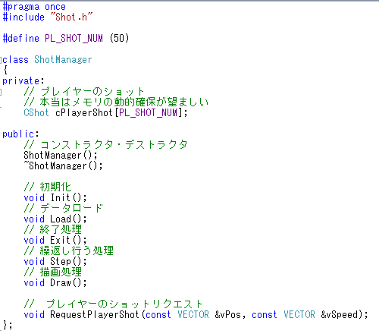
⑦ショットマネージャクラスを作成する。
敵の弾を発射するときは
敵用の配列を用意すると 最初はやりやすいかも。

Slide 10
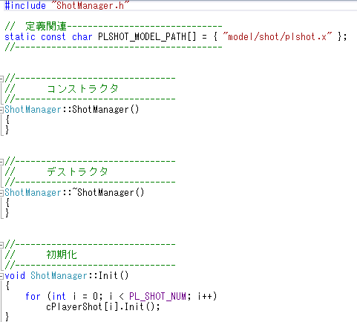
⑧ショットマネージャクラスの中身を記述していく。
ここはショットの全部を 初期化していく。

Slide 11
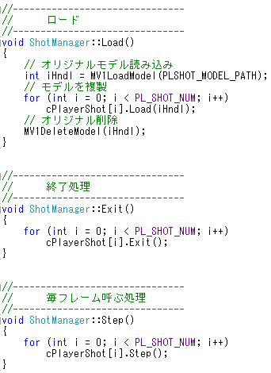
さらに追加していく。
ここではオリジナルのモデルを元に 各ショットで複製を作成している。
ショットクラスのStep内で 生存チェックはしているので、 こちらは何も考えずにループ。

Slide 12
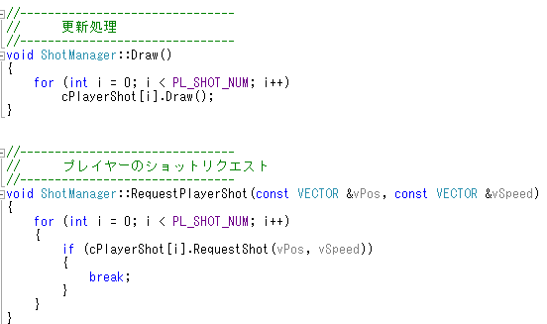
さらにさらに追加していく。
ショットに空きがある場合は 戻り値がtrueになるので 終了させる。

Slide 13

後はPlaySceneクラスでShotManagerクラスを作成し、 各メソッドを呼んであげれば問題ない。
ちょっと待って！ ショットを撃ったかどうかの判断は Playerクラスでやりたいんです。 Playerクラスの中でShotManagerが使えない!!
今後ShotManagerは敵の弾も飛ばすようになる(はず)。 様々なクラスで使われる事を想定しなければならない。 が、今回はまだ適切な手法を学んでいないため 引数でマネージャクラスを渡す方法を使ってみる。

Slide 14
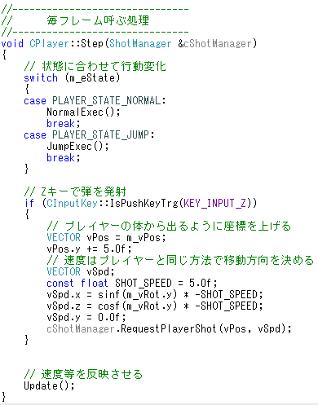
[引数を使って弾をリクエストする方法]
参照を利用すれば 弾をリクエストする事が 可能になる！！

